Slide 1
Методический олимп 30.11.2017
Орлова Ирина Владленовна
профессор департамента анализа данных,
принятия решений и финансовых технологий

Slide 2
Эконометрика. Обучение.
ЭКОНОМЕТРИКА
Обучающий компьютерный практикум
2016
http://portal.ufrf.ru/Files/Data/4665749c-adbf-4f6a-93ec-700b17242df7/econometrika_pr.pdf
Обучающий практикум предназначен студентам бакалавриата всех форм обучения, обучающимся по направлению подготовки «Экономика», в учебном плане которого есть дисциплина «Эконометрика».

Slide 3
Эконометрика – нужная дисциплина Эконометрика – вакансии на сайте hh.ru
Найдено 44 вакансии

Slide 4
Профобласть

Slide 5
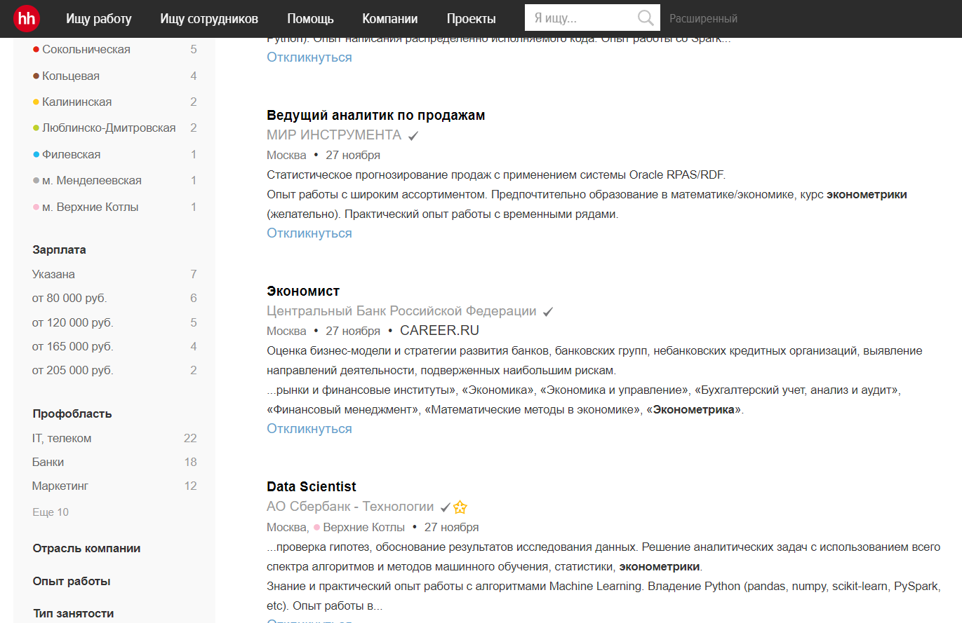

Slide 6
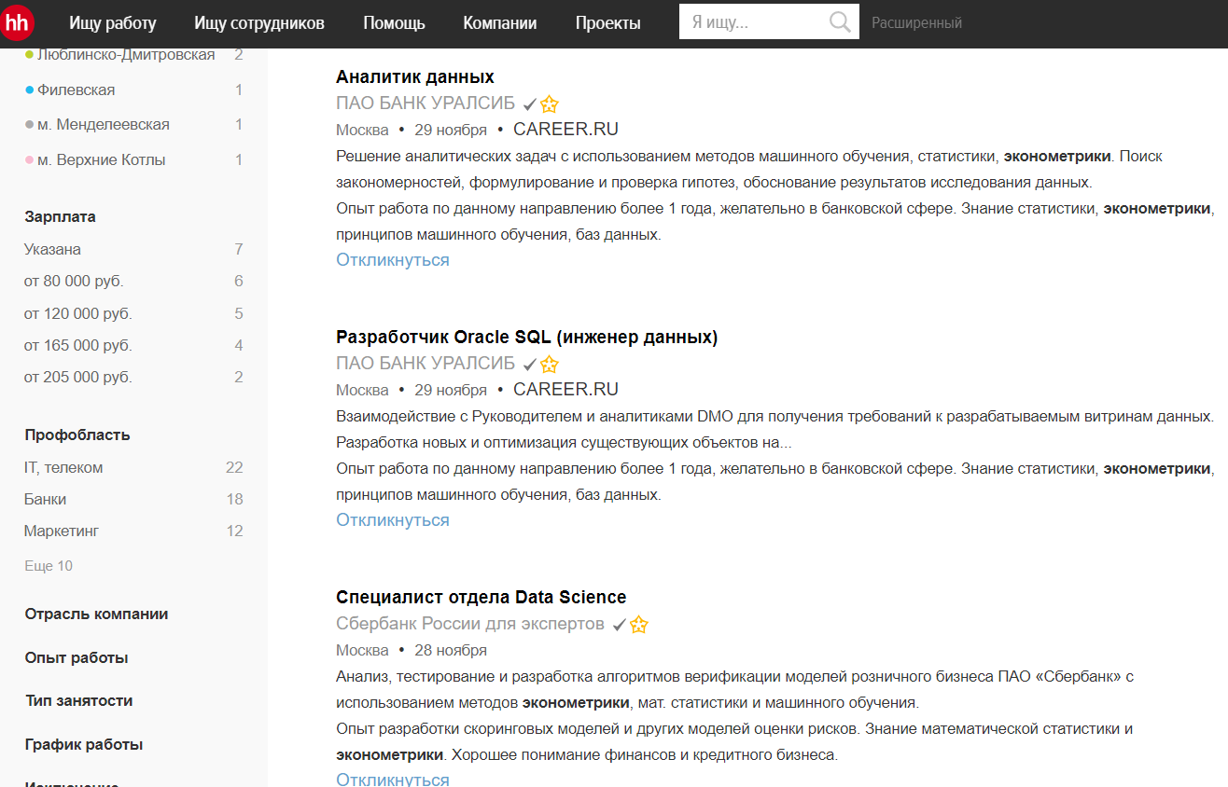

Slide 7
Требования работодателей
Общее понимание принципов математической статистики и эконометрики, методов и инструментов анализа данных. - Знание Excel на продвинутом уровне (макросы).
Анализ, тестирование и разработка алгоритмов верификации моделей розничного бизнеса ПАО «Сбербанк» с использованием методов эконометрики, мат. статистики и машинного обучения.
Опыт разработки скоринговых моделей и других моделей оценки рисков. Знание математической статистики и эконометрики. Хорошее понимание финансов и кредитного бизнеса.
Высшее образование (бизнес-статистика и прогнозирование, прикладная математика, эконометрика). Уверенный пользователь MS Office (MC Excel, Power Point, Outlook, SAP ERP.
Решение аналитических задач с использованием методов машинного обучения, статистики, эконометрики. Поиск закономерностей, формулирование и проверка гипотез, обоснование результатов исследования данных. Опыт работа по данному направлению более 1 года, желательно в банковской сфере. Знание статистики, эконометрики, принципов машинного обучения, баз данных.

Slide 8
Эконометрика. Обучение.
ЭКОНОМЕТРИКА
Обучающий компьютерный практикум

Slide 10
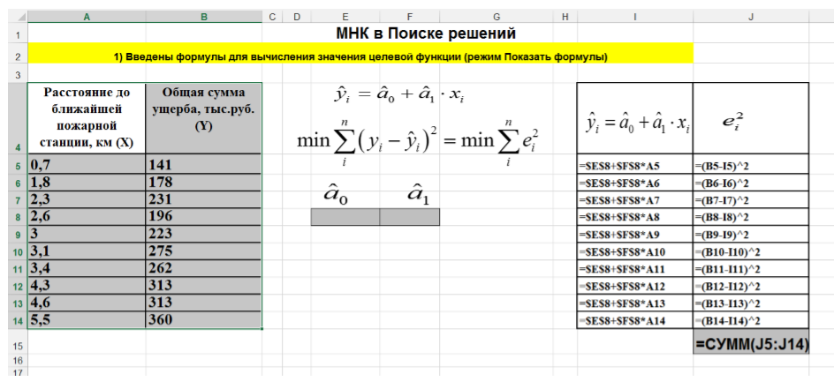
Демонстрация инструментов Excel с помощью видеофрагментов

Slide 11
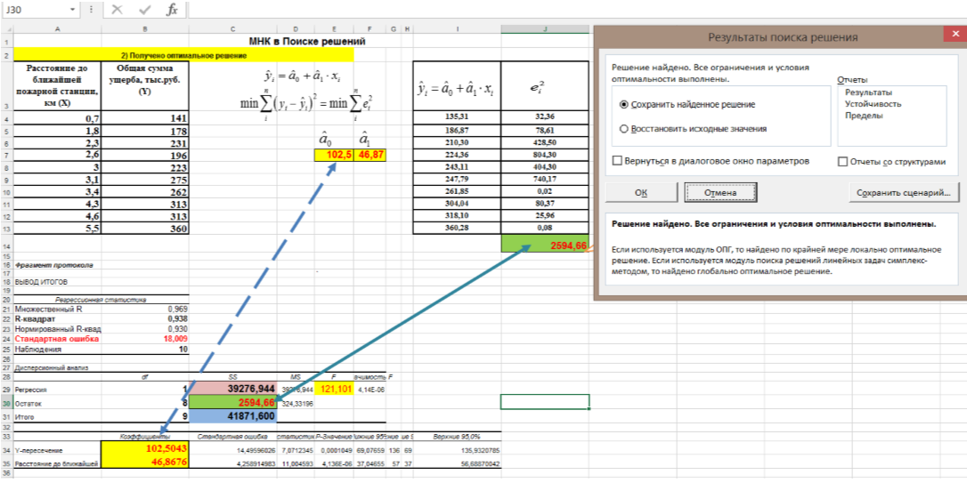

Slide 12
Видеосюжеты в составе обучающего компьютерного практикума по дисциплине "Эконометрика"
--------------------------------------------------------------------------------------
1. Создание парных диаграмм рассеяния:
https://portal.fa.ru/www/common/econometrika/diagram/index.html
стр.10
2. График подбора и прогноз:
https://portal.fa.ru/www/common/econometrika/prognoz/index.html
стр.21
3. Пример построения модели парной линейной регрессии с использованием надстройки Excel "Поиск решения":
https://portal.fa.ru/www/common/econometrika/reshenie/index.html
стр.29
4. Пример построения модели линейной регрессии с использованием матричных функций:
https://portal.fa.ru/www/common/econometrika/matrixf/index.html
стр.33
5. Пример построения модели линейной регрессии с использованием функции ЛИНЕЙН табличного процессора Excel:
https://portal.fa.ru/www/common/econometrika/lineyn/index.html
стр.36

Slide 13
Из отзывов на практикум
В рецензируемом практикуме использован инновационный подход к изучению эконометрики, в котором органично реализован синтез изучения эконометрики в сочетании с математическим пакетом MS Excel и мультимедийным представлением учебного контента.
Основное внимание уделяется приобретению студентами навыков математического моделирования и разработке эконометрических моделей, обучению студентов профессиональным навыкам разработки и реализации моделей, не углубляясь в алгоритмические и математические тонкости расчетов.

Slide 14
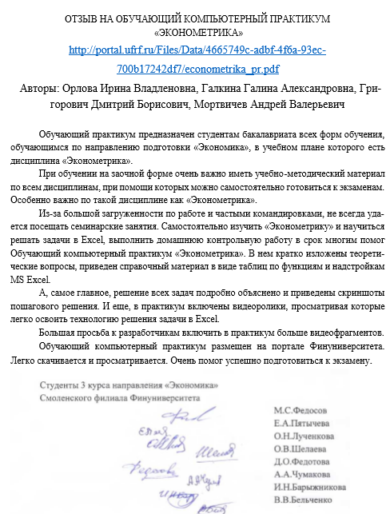

Slide 15
Пожелания и предложения
От студентов:
увеличить количество мультимедийных фрагментов в существующем практикуме;
создать практикум по применению современных программ R и Gretl в эконометрике;
приблизить изложение изучаемого материала к реальным задачам;
иметь учебную литературу по применению современных программ R и Gretl в эконометрике.
От преподавателей эконометрики:
наладить контакты с выпускающими кафедрами для совместной работы по постановке и решению конкретных задач с помощью эконометрического моделирования

